Slide 1
10203: Snow Clearing
★★☆☆☆
題組：Problem Set Archive with Online Judge
題號：10203: Snow Clearing
解題者：許郁笙
解題日期：2023年5月25日
題意：
題目要求用剷雪車將積雪清除，從起始點開始，經過每一條道路後再回到起始點，鏟雪車不鏟雪時速 50 km，鏟雪時速 20 km，最後輸出鏟雪車共需花費的時間。

Slide 2
題意範例：
Input:
1 ➔ test case 數 ➔ 空行 0 0 ➔ 鏟雪車起點
0 0 10000 10000 ➔ 道路 (x1, y1, x2, y2) 5000 -10000 5000 10000 單位:公尺
5000 10000 10000 10000
Output:
3:55 ➔ 所需時間

Slide 3
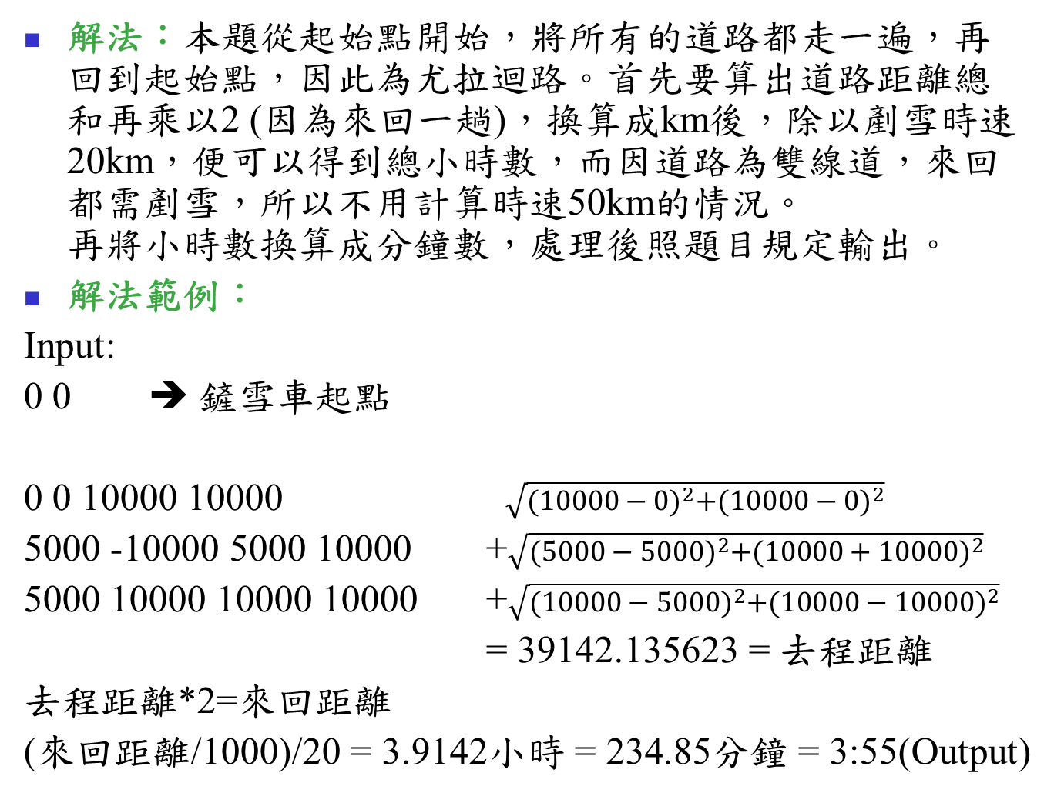
解法：本題從起始點開始，將所有的道路都走一遍，再回到起始點，因此為尤拉迴路。首先要算出道路距離總和再乘以2 (因為來回一趟)，換算成km後，除以剷雪時速20km，便可以得到總小時數，而因道路為雙線道，來回都需剷雪，所以不用計算時速50km的情況。 再將小時數換算成分鐘數，處理後照題目規定輸出。
解法範例：
Input:
0 0 ➔ 鏟雪車起點
0 0 10000 10000 $\sqrt{{(10000−0)}^{2}{+(10000−0)}^{2}}$
5000 -10000 5000 10000 +$\sqrt{{(5000−5000)}^{2}{+(10000+10000)}^{2}}$
5000 10000 10000 10000 +$\sqrt{{(10000−5000)}^{2}{+(10000−10000)}^{2}}$
= 39142.135623 = 去程距離
去程距離*2=來回距離
(來回距離/1000)/20 = 3.9142小時 = 234.85分鐘 = 3:55(Output)

Slide 4
討論：
1. 輸入、輸出很複雜
2. 輸出時間需要注意時間進位

